Slide 1
Протокол за праћење порекла и регулаторну усклађеност у вишеагентним системима заснованим на великим језичким моделима
Мастер рад · Софтверско инжењерство и информационе технологије
Студент: Јован Јокић (R2 19/2024) · Ментор: проф. др Александар Ковачевић
Факултет техничких наука, Нови Сад · 2026.
Notes:
• Добар дан, ја сам Јован Јокић.
• Рад се бави праћењем порекла одлука у системима са више агената и повезивањем тог трага са европском регулативом.
• Кренућемо од проблема, затим проћи кроз предложено решење и пример имплементације, и на крају доћи до цене и ограничења.

Slide 2
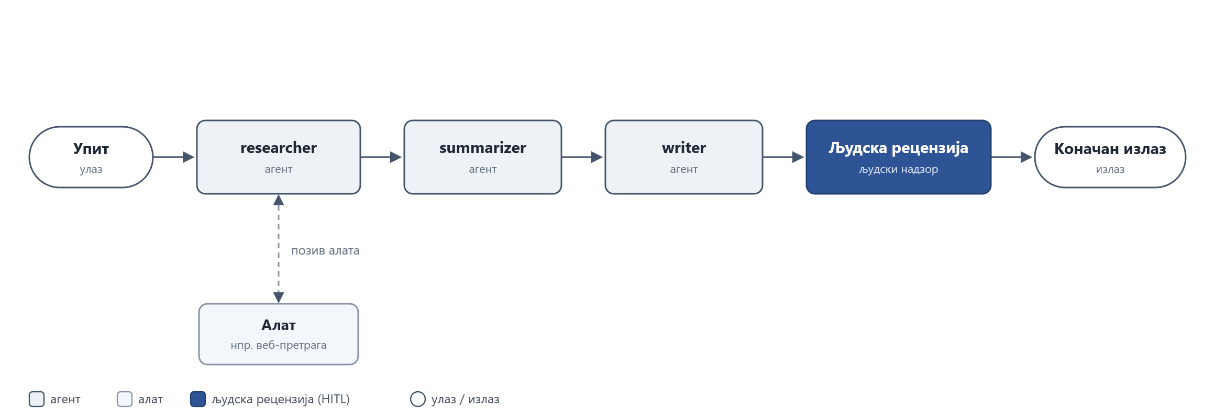
Одлука више не настаје на једном месту
▪ Један упит покреће низ агената и позива алата, а не један позив модела.
▪ Тамо где одлука има последице, у тај низ се уграђује и људски преглед.
▪ Кад излаз буде споран, не постоји траг који показује шта је ко одлучио.
2
Notes:
• Овде видимо пример тока извршавања истраживачког асистента: први агент претражује веб помоћу алата, други сажима пронађени садржај, трећи пише извештај, а човек га на крају прегледа.
• Ако готов извештај садржи грешку, тешко је утврдити да ли потиче из нацрта, из прегледа или ју је унела људска измена.
• Логови појединачних компоненти обично постоје, али нису повезани у стандардизовану целину, па се до тог одговора тешко долази.

Slide 3
Акт тражи доказ, али не и његов облик
Члан 12
вођење евиденције: систем мора аутоматски бележити догађаје током свог рада
Члан 14
људски надзор: овлашћено лице мора моћи да разуме, занемари, измени или поништи излаз
Члан 50
транспарентност: корисник мора знати да комуницира са системом вештачке интелигенције
траг мора настати сам, током целог животног века система
надзор мора бити делотворан, а не формалан
обавештење мора стићи најкасније при првој интеракцији
Чланови 12 и 14 важе за високоризичне системе, а члан 50 за системе који комуницирају с људима. Акт прописује шта мора постојати, али не и формат записа, шему хеширања ни начин на који се људска одлука бележи.
3
Notes:
• Од недавно је ово и правно питање. ЕУ уводи Акт о вештачкој интелигенцији 2024.
• Он прописује доста обавеза, али се само приказани чланови могу испунити помоћу трага извршавања. Они редом прописују аутоматско бележење догађаја, делотворан људски надзор (човек мора моћи да измени и поништи излаз) и транспарентност према кориснику.
• Акт не даје техничку спецификацију, већ само говори шта треба да постоји, и ту наступа овај рад.

Slide 4
Шта постојећи стандарди већ покривају
Захтев | W3C PROV | C2PA | PROV-AGENT | Овај протокол
Аутоматизовани кораци агента | делимично | не | да | да
Запис о људском надзору | не | не | не | да
Мапирање на клаузуле Акта ЕУ | не | не | не | да
Хеширање садржаја уместо сировог текста | не | да | не | да
Печат интегритета целог тока обраде | не | делимично | не | да
Аутоматизовани део је покривен добро. Ред са људским надзором остаје празан код сва три стандарда.
4
Notes:
• Слична питања су се већ постављала, а у овој табели видимо нека од понуђених решења.
• PROV-AGENT - најближи рад, добро покрива аутоматизовани део, али не подржава људски надзор ни мапирање на регулативу.

Slide 5
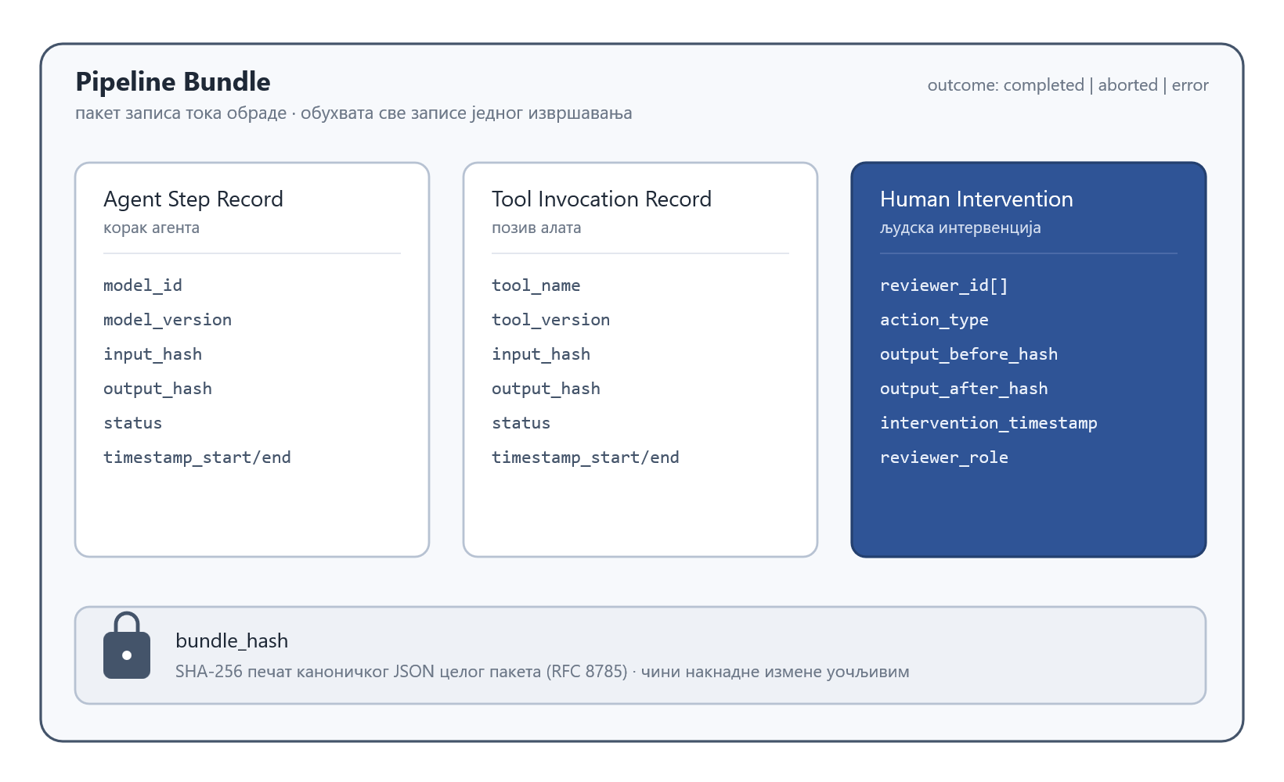
Четири типа записа покривају цео ток
Рад за сваки тип предлаже JSON шему, независну од радног оквира, која се верзионише и валидира.
5
Notes:
• Овде видимо четири типа записа који покривају цео ток извршавања, а сваки је дефинисан JSON шемом са обавезним пољима.
• Прва два, корак агента и позив алата, покривају аутоматизовани део тока.
• Трећи је људска интервенција и о њему говори следећи слајд.
• Четврти је пакет који обједињује све записе и носи печат интегритета.
• Сви чувају само SHA-256 хешеве, не сиров текст.

Slide 6
Људска одлука постаје запис
излаз пре прегледа
рецензент · action_type = edited
излаз после одлуке
output_before_hash · a3f91c…
intervention_timestamp
output_after_hash · 7c214e…
Шема записа, обавезна поља
reviewer_id[] · action_type · output_before_hash · output_after_hash · intervention_timestamp · reviewer_role
Вредности поља action_type
approved одобрено
rejected одбијено
edited измењено
escalated ескалирано
Стање пре и стање после исте одлуке, у истом запису. То не бележи ниједан од разматраних стандарда порекла.
6
Notes:
• Главни допринос рада је у томе што људска одлука постаје запис, исто као корак модела.
• У том запису стоје хеш излаза пре одлуке и хеш излаза после одлуке. Ако је излаз само одобрен, оба хеша су иста. Ако је мењан, хешеви се разликују.
• Рецензената може бити и више, јер за биометријске системе Акт тражи потврду две особе.

Slide 7
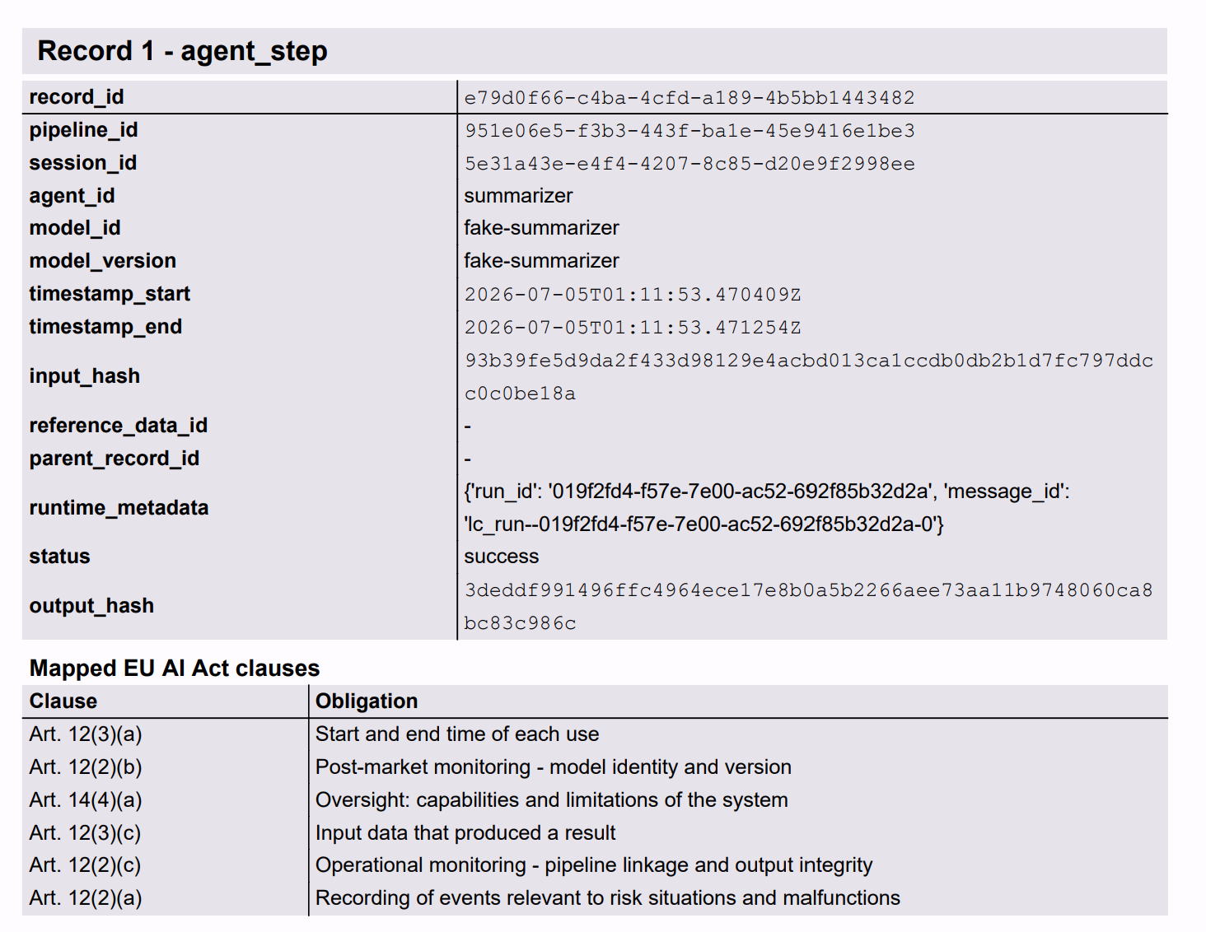
Свако поље показује на свој члан
Поље протокола | Клаузула
timestamp_start, timestamp_end | 12(3)(a)
model_id, model_version | 12(2)(b), 14(4)(a)
output_before_hash, output_after_hash | 14(4)(c), 14(4)(d)
Иста мапа, овде примењена на стварни запис, аутоматски излази и као извештај о усклађености.
7
Notes:
• Чланови 12, 14 и 50 разложени су на техничке захтеве, па је за сваки тражено поље које га испуњава. Ако оно није постојало, шема је допуњена.
• То је био итеративан процес, након којег је настала мапа поља протокола и клаузула која нам омогућава генерисање PDF извештаја усклађености за било који пакет (приказ скраћен, пуна табела има 16 поља).

Slide 8
Запис чува хеш, пакет чува печат
Запис носи SHA-256 хеш улаза и излаза, док сам текст остаје у складишту окружења, што одговара начелу минимизације података.
Печат bundle_hash рачуна се над каноничким JSON обликом према стандарду RFC 8785, па га сваки независни верификатор репродукује бајт по бајт.
Измена једног бајта после печаћења мења печат, па провера не пролази и пре него што се ишта пореди са изворним садржајем.
Пакет доказује структуру извршавања. На питање шта је тачно речено одговара садржај из складишта, који мора дати исти хеш.
8
Notes:
• Две битне одлуке су донете приликом израде овог протокола а то су:
• Записи носе само хешеве - сиров текст се теже брани под ГДПР-ом; садржај остаје у складишту окружења. Кад дође до спора, окружење га добавља, хешира и пореди са оним што стоји у пакету.
• Канонизација JSON-а по стандарду RFC 8785 гарантује да исти садржај увек даје исти низ бајтова, па независни верификатор долази до истог печата бајт по бајт.

Slide 9
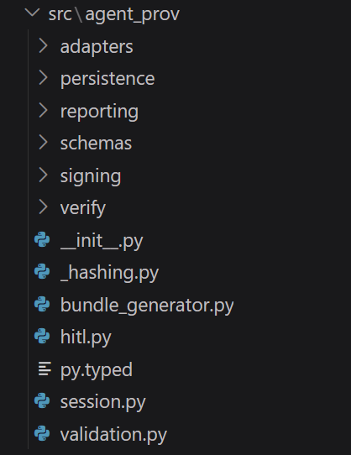
Из чега се састоји имплементација
Део | Шта ради
језгро | шеме, прављење записа, валидација и печат
verify | независна провера пакета, свој позив из командне линије
persistence | дневник који преживљава пад процеса
adapters | међуслој за LangGraph, опциони додатак
signing | Ed25519 потпис преко печата, опциони додатак
reporting | извештај о усклађености у PDF-у, опциони додатак
Легенда:
основно
опционо
Плаво су обавезна три реда инсталације, наранџасто опциони додаци укључени само по потреби. Језгро не зависи ни од једног оквира и има само две зависности.
9
Notes:
• До сада смо причали о изгледу самог протокола, а сада ћемо видети како изгледа пример конкретне имплементације.
• Имплементирана библиотека се састоји од основних и опционих пакета.
• Основни део чине језгро (шеме, записе, валидацију и печат), верификатор пакета и дневник отпоран на пад процеса.
• Док у опционе додатке спадају адаптери (тренутно само за LangGraph оквир), генератор PDF извештаја (којег смо видели мало пре) и дигитални потпис (Ed25519), којим се потврђује ауторство над печатом.

Slide 10
Инструментација стаје у седам линија
from agent_prov.session import PipelineSession
from agent_prov.adapters.langchain import ProvenanceMiddleware
from agent_prov.bundle_generator import BundleGenerator
session = PipelineSession(pipeline_id=PIPELINE_ID)
middleware = ProvenanceMiddleware(session)
graph.invoke(state, config={"callbacks": [middleware]})
BundleGenerator(session, disclosure_presented=True).to_file(path)
Логика чворова остаје нетакнута. Сваки нови аутоматизовани чвор "хвата" се без иједне додатне линије.
10
Notes:
• Овде видимо како изгледа коришћење малопре поменутог LangGraph адаптера. Он је имплементиран као међуслој који слуша повратне позиве оквира и бележи сваки позив модела и алата.
• Логика чворова се уопште не дира, па кад граф промени број чворова, овај код остаје исти.
• Људска одлука тражи само две додатне наредбе, јер се ту бележи ко је одлучио и шта.

Slide 11
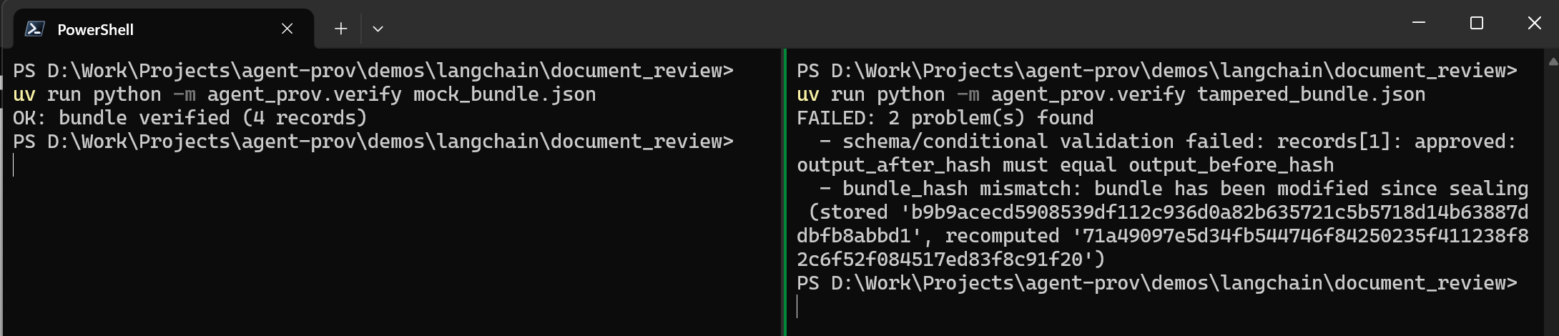
Запечаћен пакет и независна провера
{
"bundle_id": "b190715c-...-8fa3dd",
"protocol_version": "0.4.0",
"outcome": "completed",
"records": [
{ "record_type": "agent_step", "agent_id": "summarizer",
"input_hash": "93b39fe5...c0be18a",
"output_hash": "3deddf99...c983c986c" },
{ "record_type": "human_intervention", "action_type": "edited",
"output_before_hash": "414effef...b5ffc7c",
"output_after_hash": "1debe9d8...78e7c11" },
{ "record_type": "agent_step", "agent_id": "finalizer", ... },
{ "record_type": "human_intervention", "action_type": "approved",
"output_before_hash": "1eab154d...86a09cd5",
"output_after_hash": "1eab154d...86a09cd5" }
],
"bundle_hash": "b9b9acec...fb8abbd1"
}
OK · валидан пакет
FAILED · пакет измењен након печаћења
Запечаћен пакет (лево) и независна провера истог пакета, пре и после измене једног поља (десно).
11
Notes:
• Са леве стране можемо видети како изгледа један генерисан пакет.
• У ланцу записа прво видимо корак агента, а затим и људске интервенције.
• А на дну видимо bundle_hash, односно печат целог пакета.
• Са десне стране видимо два покретања верификатора над овим пакетом.
• Први пут пакет није диран и верификација пролази, а други пут смо ручно направили неку измену у низу записа пакета и видимо да након тога верификација пада.

Slide 12
Двадесет једна клаузула, ниједна непокривена
14
покривене
3
делимичне
4
ван обима
0
непокривене
Члан | Клаузуле | покривене | делимичне | ван обима | непокривене
Чл. 12, вођење евиденције | 8 | 6 | 2 | 0 | 0
Чл. 14, људски надзор | 8 | 6 | 1 | 1 | 0
Чл. 50, транспарентност | 5 | 2 | 0 | 3 | 0
Укупно | 21 | 14 | 3 | 4 | 0
Оцењене су техничке тачке које се могу односити на низ записа. Четири ван обима су обавезе интерфејса и излазног артефакта, свака у раду именована.
12
Notes:
• Табела броји колико од двадесет једне клаузуле је покривено;
• Три делимичне су случај где податак постоји индиректно.
• Четири ван обима су случајеви где захтев припада корисничком окружењу.

Slide 13
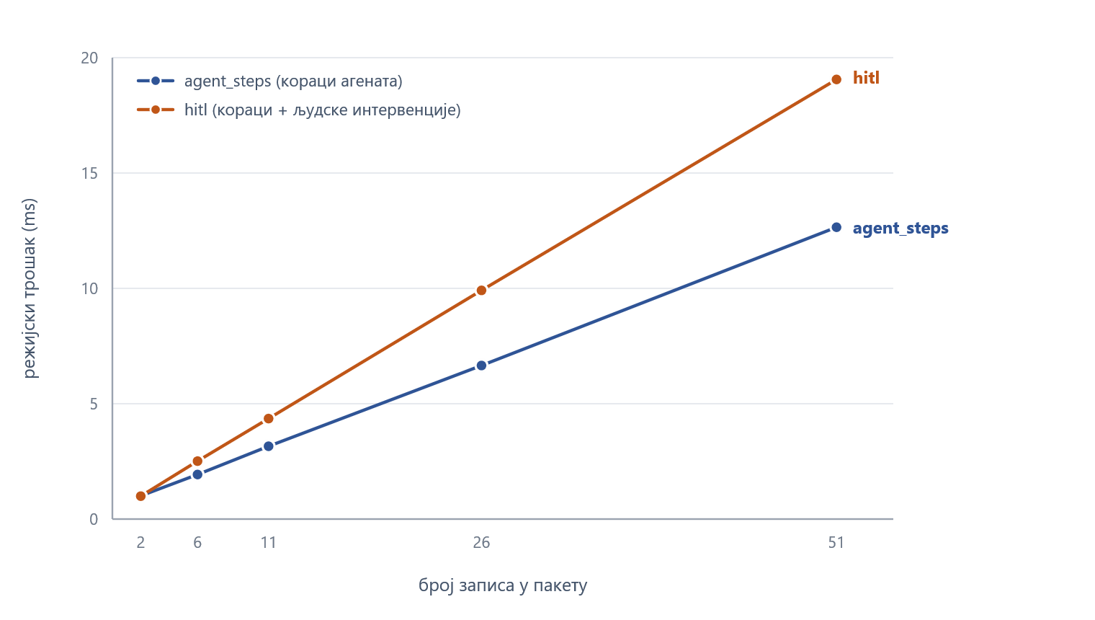
Трошак слоја порекла је испод милисекунде
0,24 ms
по кораку агента
0,37 ms
по људској интервенцији
~800 B
по запису
Стваран позив модела траје од неколико стотина милисекунди до неколико секунди. Према тој основи овај трошак се не примећује.
13
Notes:
• Мерење упоређује исти ток са бележењем и без њега, уз симулирани модел - тако да у резултату остаје само трошак протокола, без чекања на одговор правог модела
• Трошак расте линеарно: ~0.24ms по кораку агента, ~0.37ms по људској интервенцији.
• Заузеће простора је фиксно, око осамсто бајтова по запису, јер се чувају хешеви.

Slide 14
У поређењу са најближим претходним радом
Димензија | PROV-AGENT | Овај протокол
Кораци агента и позиви алата | да | да
Запис о људској интервенцији | не | да
Стање пре и после измене | не | output_before_hash / output_after_hash
Мапирање на Акт ЕУ | не | 14 покривених, 3 делимичне, 0 непокривених
Хеширање које чува приватност | не | да, SHA-256
Печат интегритета | не | bundle_hash (RFC 8785)
Подршка за више оквира | да | LangGraph + петља без оквира
Ово није рангирање. PROV-AGENT оптимизује поновљивост научних токова, а овај протокол регулаторну усклађеност.
14
Notes:
• У десној колони већином стоје имена поља и стандарда, а не само „да“, па се свака тврдња може проверити у коду.
• Последњи ред показује да је подршка за више оквира тамо шира. То је ствар обима ове имплементације, а не ограничење шеме ни језгра, јер је тачка на коју се адаптер качи иста.

Slide 15
Шта овај рад не тврди
Печат и потпис постоје, али нема регистра који кључ везује за особу нити поузданог времена означавања.
Родитељски ланац бележи редослед, не стварну узрочност, што је тачно за секвенцијалне токове, али само приближно тачно за паралелне токове.
Тренутно постоји само један упакован адаптер (LangGraph).
Обавезе које живе у корисничком интерфејсу и излазном артефакту препуштене су слојевима који их поседују.
Свака од ових граница у раду има именован следећи корак.
15
Notes:
• Овде можемо да видимо и нека ограничења имплементације.
• Печат и потпис постоје, али нема регистра који кључ везује за особу нити поузданог времена означавања.
• Родитељски ланац бележи редослед, не стварну узрочност, што је тачно за секвенцијалне токове, али само приближно тачно за паралелне токове.
• Тренутно постоји само један упакован адаптер (LangGraph).

Slide 16
Три ствари за понети
1
Људски надзор је сада првокласан тип записа, са сопственом шемом и доказом стања пре и после одлуке.
2
Свако поље релевантно за усклађеност показује на клаузулу коју испуњава.
3
Цена је испод милисекунде и око осамсто бајтова по запису.
Хвала на пажњи. github.com/jokicjovan/agent-prov
16
Notes:
• Да сумирамо.
• Људски надзор је сада првокласан тип записа, са сопственом шемом и доказом стања пре/после одлуке.
• Свако поље показује на клаузулу коју испуњава па се усклађеност може механички проверити.
• Цена је испод милисекунде и ~800 бајтова по запису.
• Хвала на пажњи.

